Slide 1
「亞大校園市集」App下載
---
安裝「亞大任意學」
亞洲大學 學涯中心

Slide 2
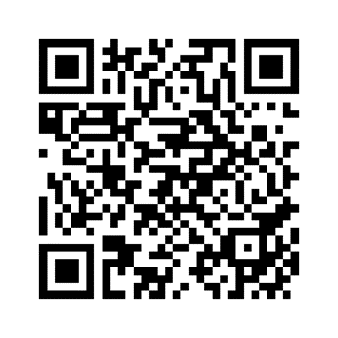
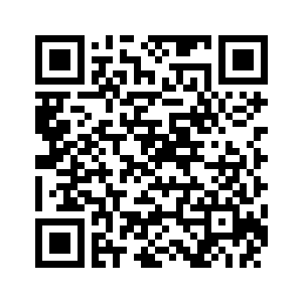
路徑1：QR Code
Android
iOS

Slide 3
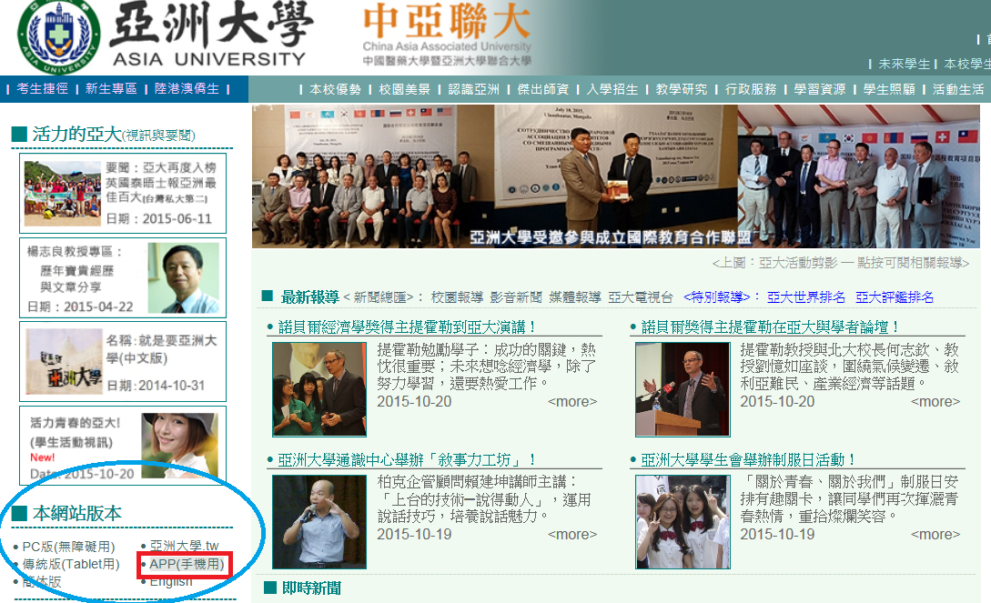
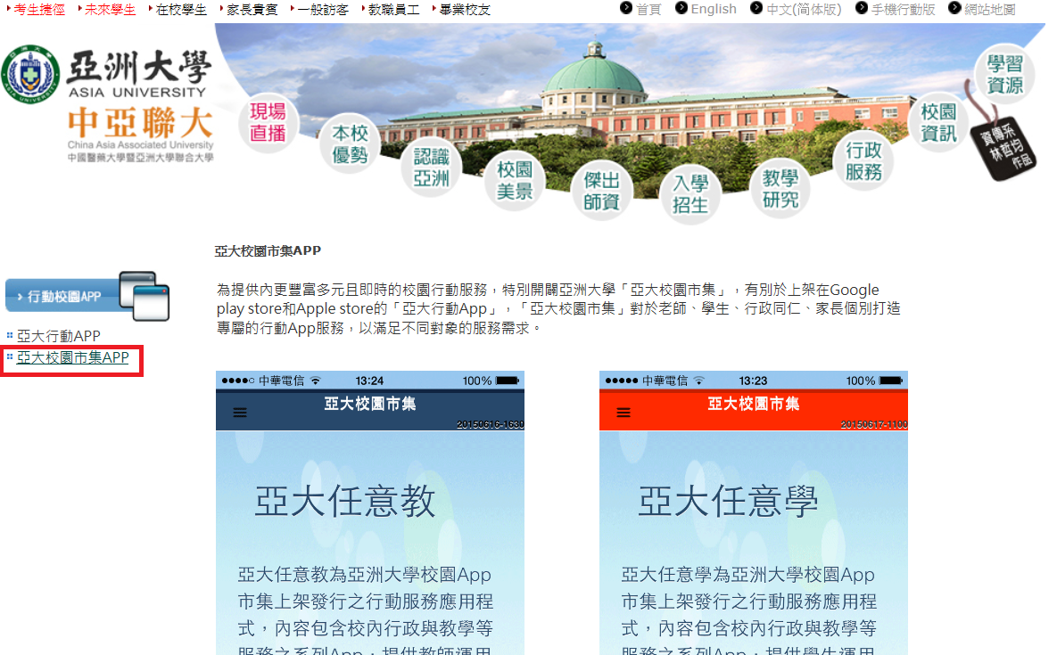
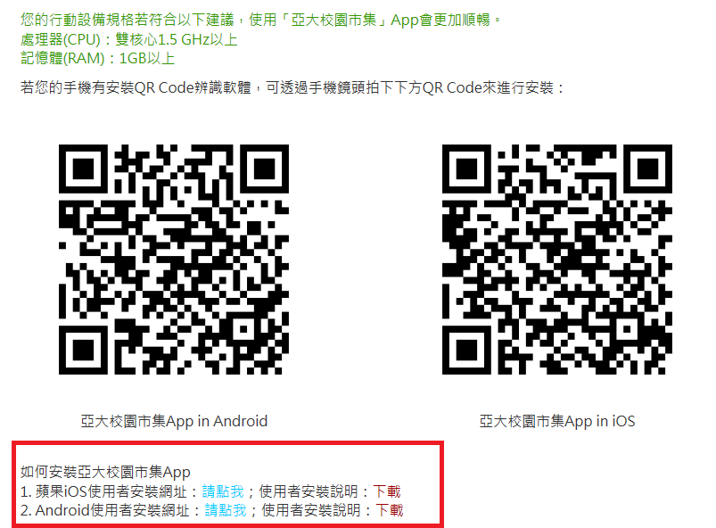
路徑2：網址
亞洲大學首頁(http://www.asia.edu.tw/)進入
→點選左下方的【APP(手機用)】進入亞大新網頁
→選取【亞大校園市集APP】
→拉至網頁最下方點選安裝網址
2
1
3

Slide 4
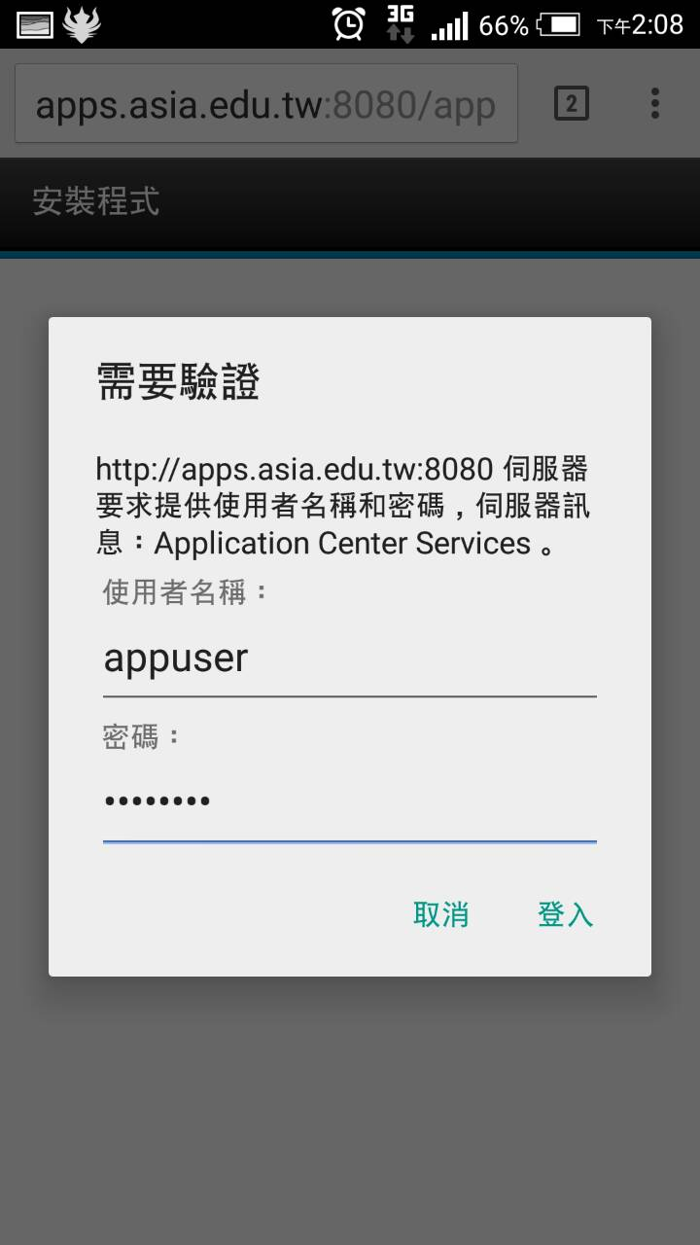
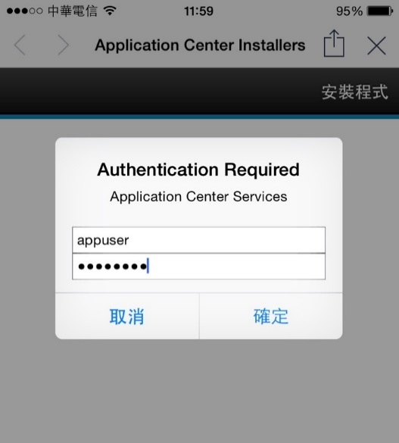
帳號「appuser」、密碼「23323456」
Android
iOS

Slide 5
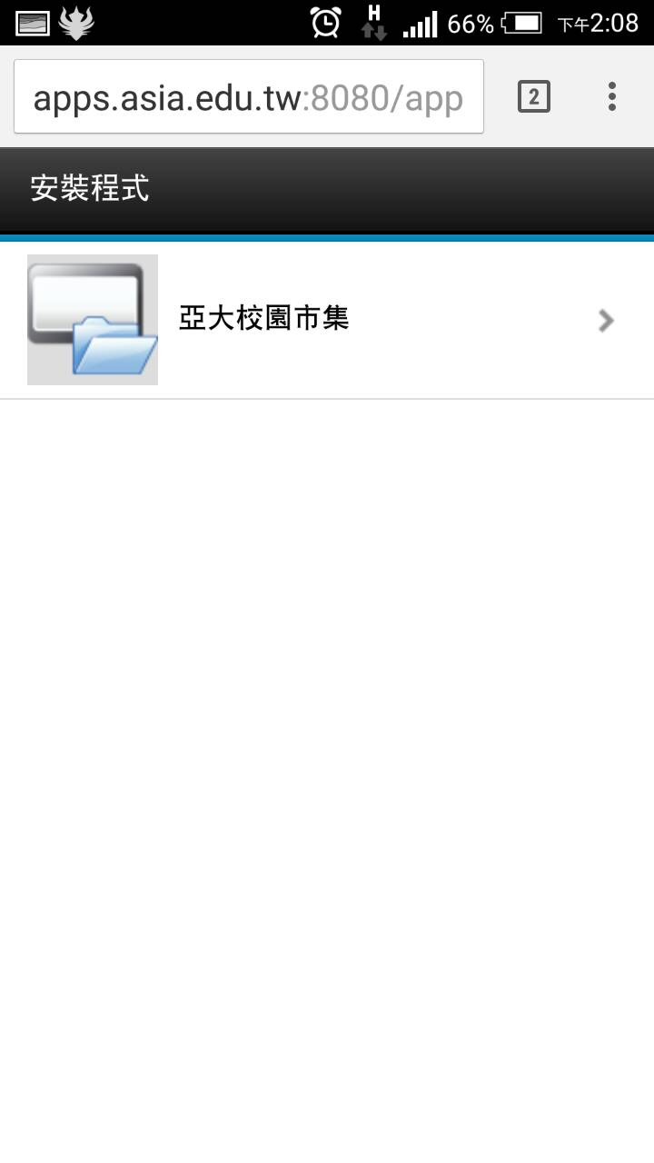
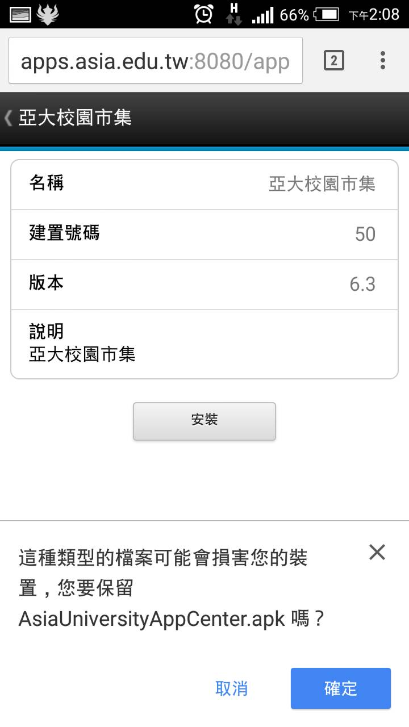


Slide 6
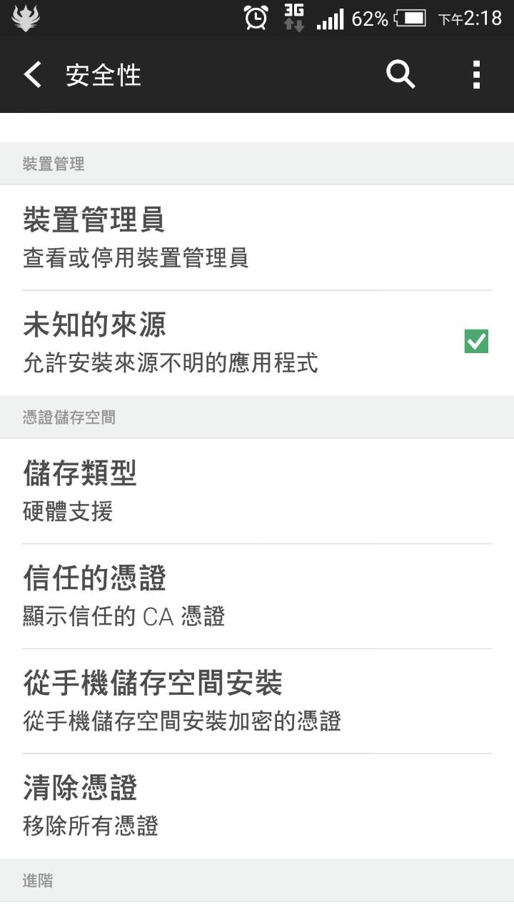
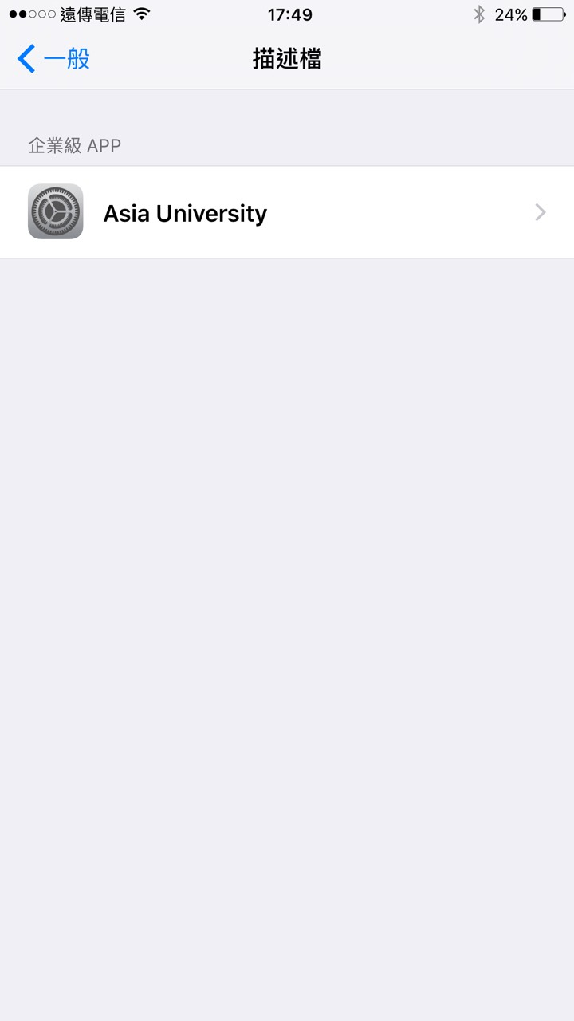
如不能安裝時…
Android
iSO
設定 -> 一般 -> 描述檔

Slide 7
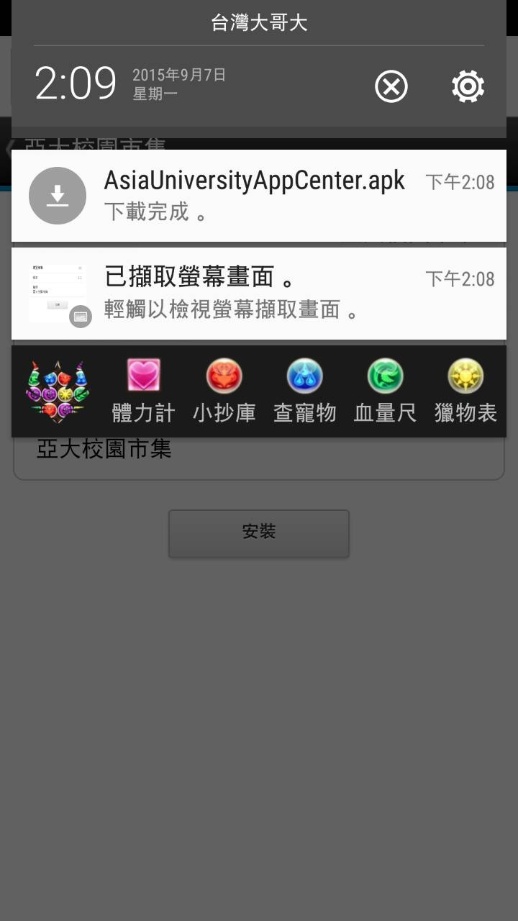
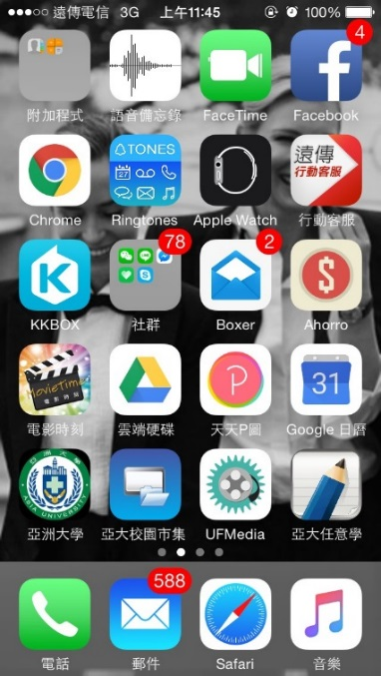
下載完成時…
Android
iSO

Slide 8
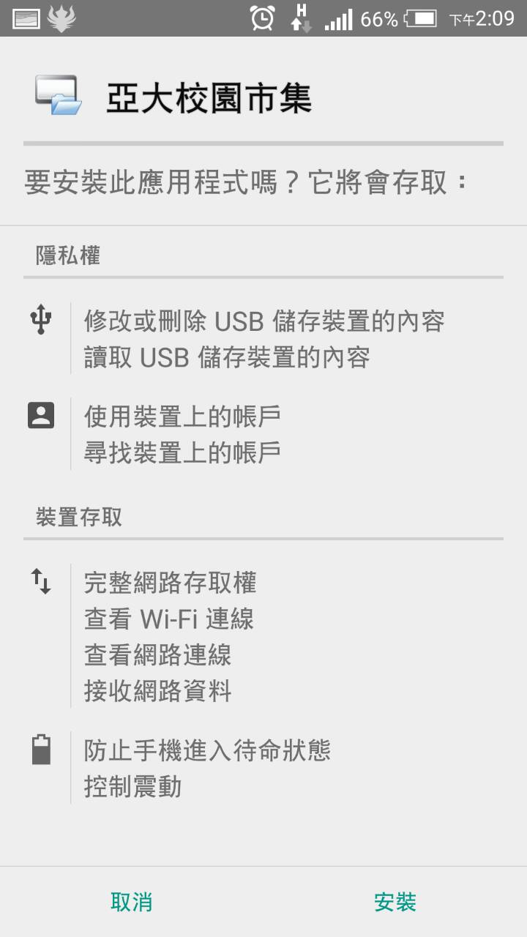
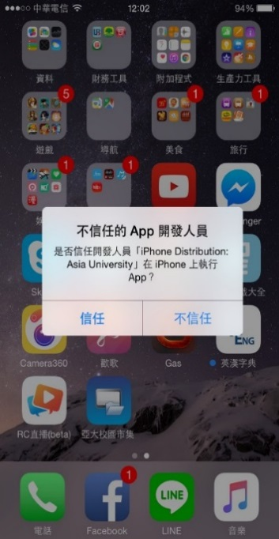
Android
iSO

Slide 9
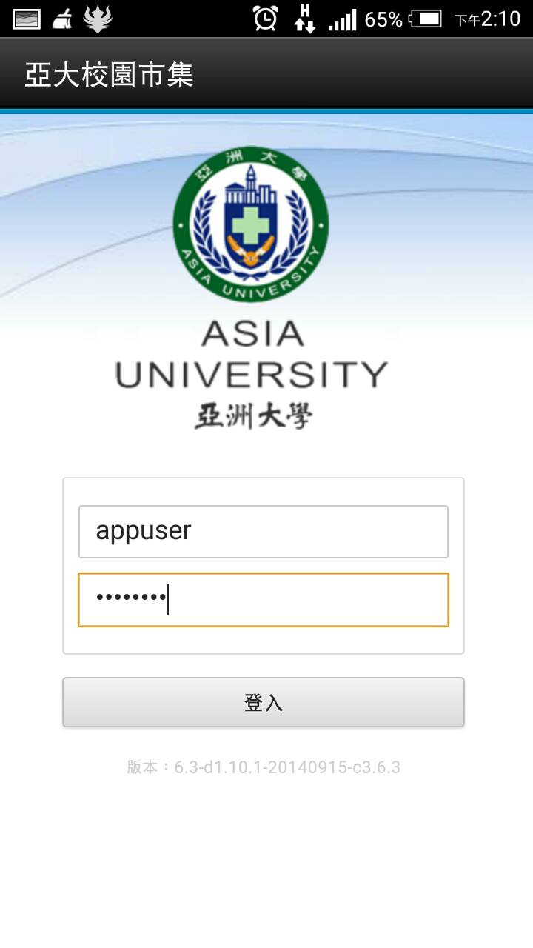
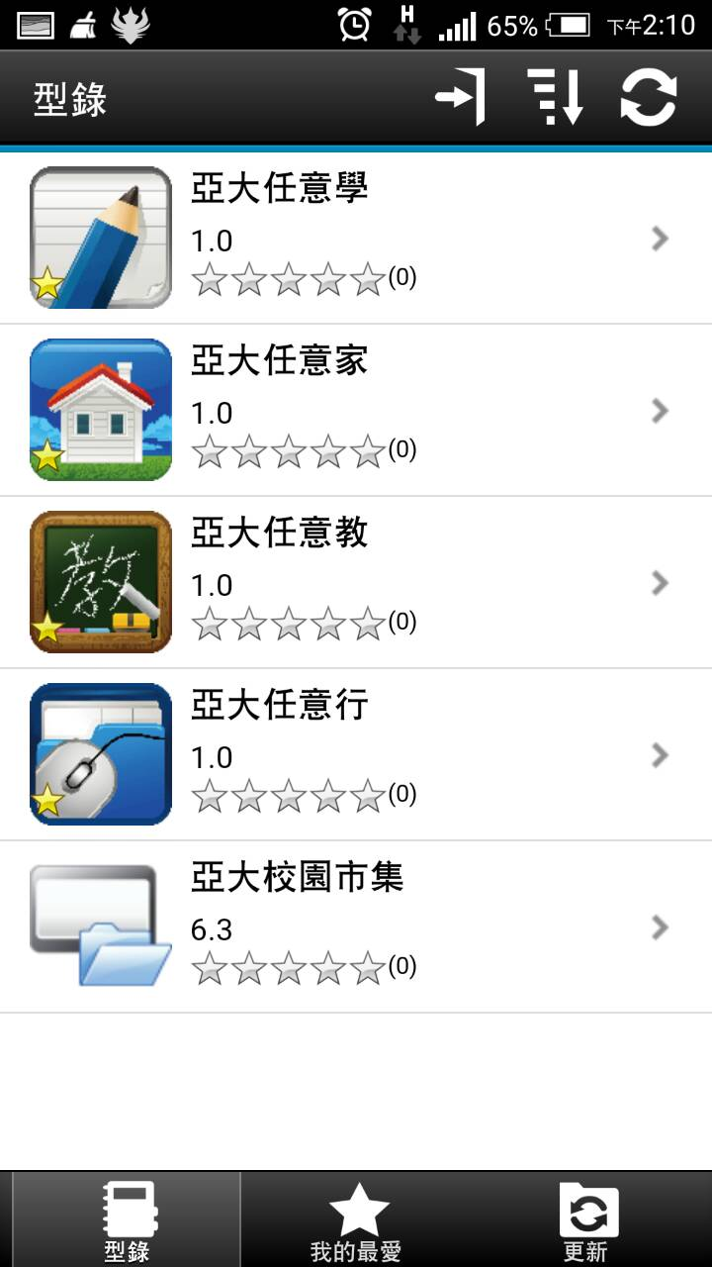
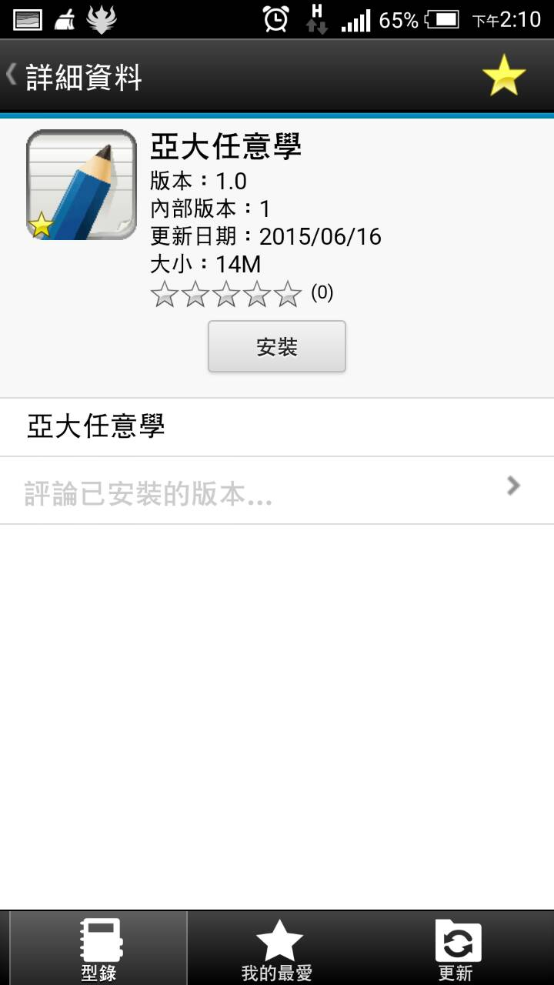
帳號「appuser」、密碼「23323456」

